Slide 1
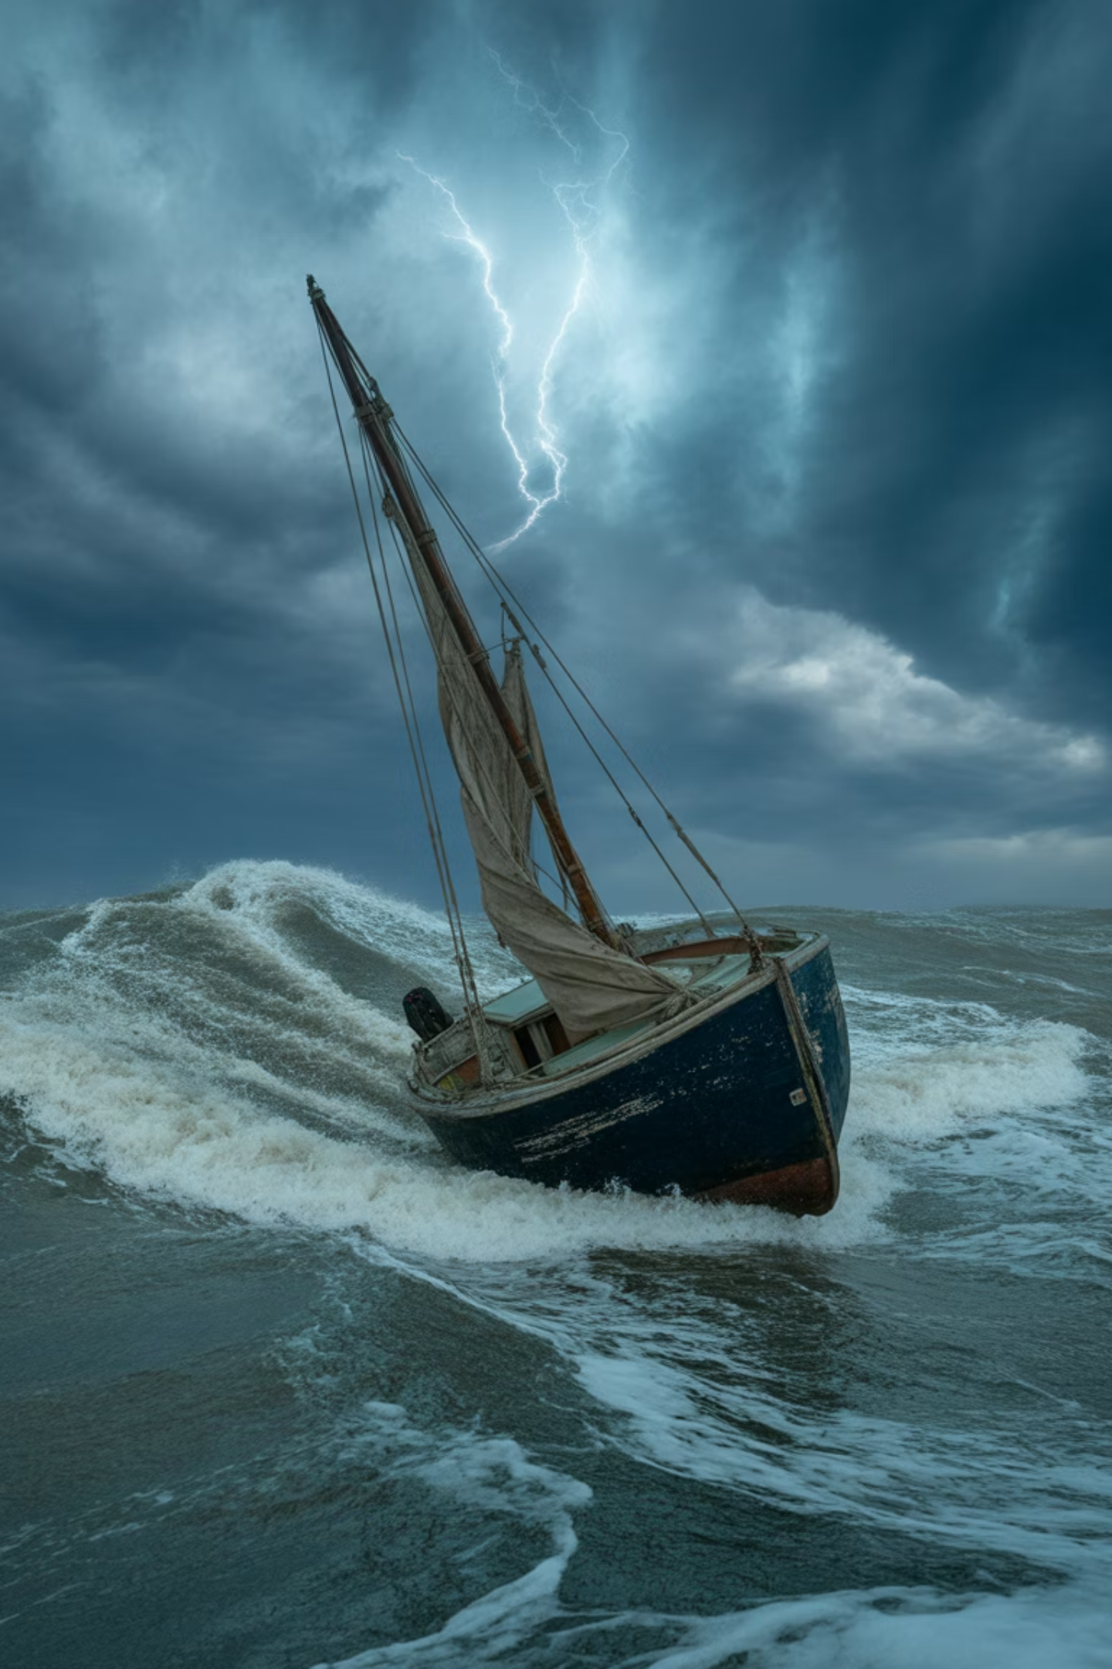
Wie komme ich durch die Stürme des Lebens

Slide 2
Aber Jesus sprach sie sofort an: »Fasst Mut! Ich bin's. Ihr braucht euch nicht zu fürchten!« Da sagte Petrus: »Herr, wenn du es bist, dann befiehl mir, auf dem Wasser zu dir zu kommen!« – »Komm!«, sagte Jesus.
Matthäus 14,22-33 (NGÜ)
Gleich darauf forderte Jesus seine Jünger auf, ins Boot zu steigen und ans andere Ufer vorauszufahren. Er selbst wollte erst noch die Leute verabschieden.
Das Boot war inzwischen weit draußen auf dem See und kämpfte gegen die Wellen an, weil ein starker Wind aufgekommen war.
Petrus stieg aus dem Boot und ging auf dem Wasser auf Jesus zu. Doch als er merkte, wie heftig der Sturm war, bekam er Angst. Er begann zu sinken und schrie: »Herr, rette mich!« Sofort streckte Jesus seine Hand aus und hielt ihn fest. »Du Kleingläubiger«, sagte er, »warum hast du gezweifelt?«
Gegen Ende der Nacht kam Jesus auf dem See zu ihnen gelaufen. Als die Jünger ihn auf dem Wasser gehen sahen, wurden sie von Furcht gepackt. »Es ist ein Gespenst!«, riefen sie und schrien vor Angst.
Nachdem er die Menge nach Hause geschickt hatte, stieg er auf einen Berg, um ungestört beten zu können. Als es dunkel wurde, war er immer noch dort, ganz allein.

Slide 3
Stürme können die Folge davon sein, dass wir Jesus gehorsam sind

Slide 4
Stürme können die Folge davon sein, dass wir Jesus gehorsam sind
Stürme wollen uns an die Verheißungen Gottes erinnern
Römer 8
²⁸ Wir wissen aber, dass denen, die Gott lieben, alle Dinge zum Besten dienen, denen, die nach seinem Ratschluss berufen sind.
²⁹ Denn die er ausersehen hat, die hat er auch vorherbestimmt, dass sie gleich sein sollten dem Bild seines Sohnes, damit dieser der Erstgeborene sei unter vielen Brüdern.

Slide 5
Stürme können die Folge davon sein, dass wir Jesus gehorsam sind
Stürme wollen uns an die Verheißungen Gottes erinnern
Psalm 91
¹ Wer unter dem Schirm des Höchsten sitzt und unter dem Schatten des Allmächtigen bleibt,
² der spricht zu dem Herrn: Meine Zuversicht und meine Burg,
mein Gott, auf den ich hoffe.
⁴ Er wird dich mit seinen Fittichen decken, und Zuflucht wirst du haben unter seinen Flügeln. Seine Wahrheit ist Schirm und Schild,
⁵ dass du nicht erschrecken musst vor dem Grauen der Nacht, vor dem Pfeil, der des Tages fliegt,

Slide 6
Stürme können die Folge davon sein, dass wir Jesus gehorsam sind
Stürme wollen uns an die Verheißungen Gottes erinnern
Auch wenn wir Jesus nicht sehen - er sieht uns
1.Korinther 10
¹³ Bisher hat euch nur menschliche Versuchung getroffen. Aber Gott ist treu, der euch nicht versuchen lässt über eure Kraft, sondern macht, dass die Versuchung so ein Ende nimmt, dass ihr’s ertragen könnt.

Slide 7
Stürme können die Folge davon sein, dass wir Jesus gehorsam sind
Stürme wollen uns an die Verheißungen Gottes erinnern
Auch wenn wir Jesus nicht sehen - er sieht uns
Jesus kommt zur richtigen Zeit zu Hilfe

Slide 8
Stürme können die Folge davon sein, dass wir Jesus gehorsam sind
Stürme wollen uns an die Verheißungen Gottes erinnern
Auch wenn wir Jesus nicht sehen - er sieht uns
Jesus kommt zur richtigen Zeit zu Hilfe
Unsere Ängste können sich auf Jesus beziehen

Slide 9
Stürme können die Folge davon sein, dass wir Jesus gehorsam sind
Stürme wollen uns an die Verheißungen Gottes erinnern
Auch wenn wir Jesus nicht sehen - er sieht uns
Jesus kommt zur richtigen Zeit zu Hilfe
Unsere Ängste können sich auf Jesus beziehen
Das Wasser, das über mir zusammenzuschlagen droht, ist das Wasser unter den Füßen Jesu

Slide 10
Stürme können die Folge davon sein, dass wir Jesus gehorsam sind
Stürme wollen uns an die Verheißungen Gottes erinnern
Auch wenn wir Jesus nicht sehen - er sieht uns
Jesus kommt zur richtigen Zeit zu Hilfe
Unsere Ängste können sich auf Jesus beziehen
Das Wasser, das über mir zusammenzuschlagen droht, ist das Wasser unter den Füßen Jesu
Ob wir auf dem Wasser gehen können, hängt davon ab, auf was wir unsere Blick richten
Der Kleinglaube von Petrus war größer als der Glaube der elf im Boot

Slide 11
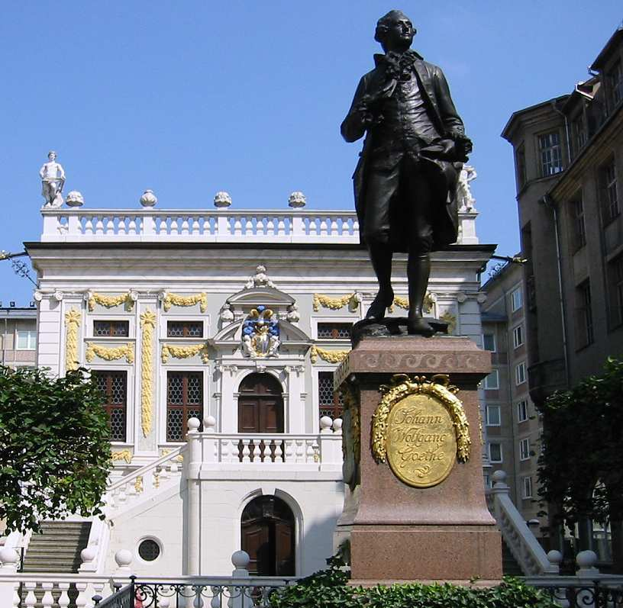

Slide 12
Stürme können die Folge davon sein, dass wir Jesus gehorsam sind
Stürme wollen uns an die Verheißungen Gottes erinnern
Auch wenn wir Jesus nicht sehen - er sieht uns
Jesus kommt zur richtigen Zeit zu Hilfe
Unsere Ängste können sich auf Jesus beziehen
Das Wasser, das über mir zusammenzuschlagen droht, ist das Wasser unter den Füßen Jesu
Ob wir auf dem Wasser gehen können, hängt davon ab, auf was wir unsere Blick richten
Der Kleinglaube von Petrus war größer als der Glaube der elf im Boot

